Slide 1
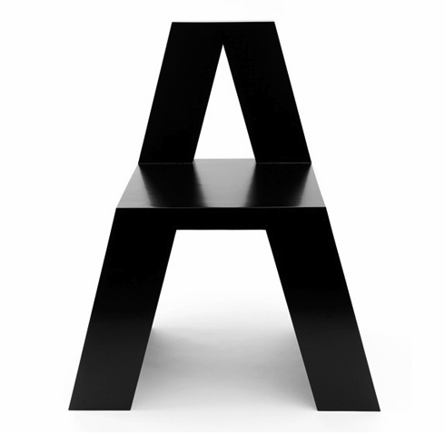

TYPOGRAPHIE
II – La lettre
Nathalie Le Bel Jehenne

Slide 2

Généralités
A lesson of typography

Slide 3
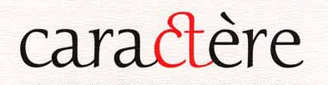

Généralités
Un caractère, ou glyphe désigne un signe tracé ou écrit
  qu’il soit une lettre
  un signe de ponctuation
  un chiffre
  un symbole, etc.

Slide 4
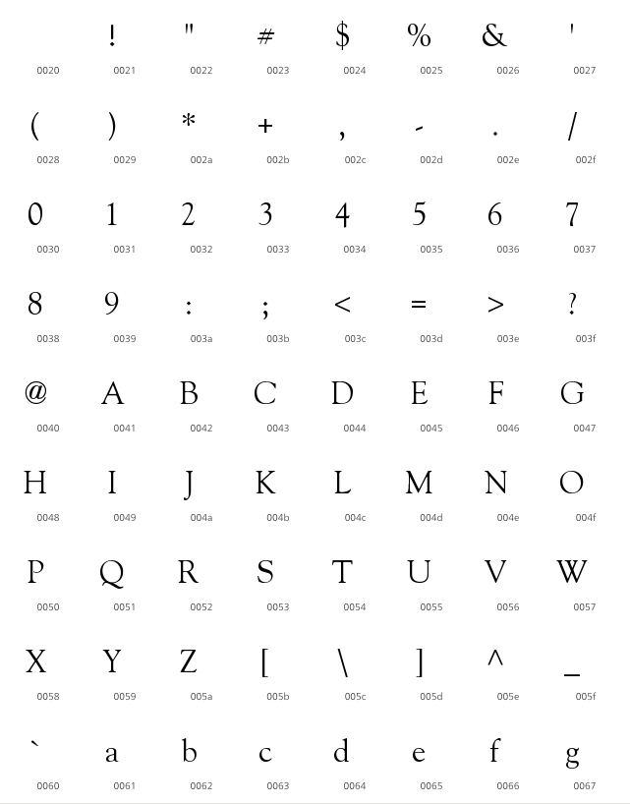
Généralités
  Une police de caractères
  (ou fonte) rassemble dans un corps et une graisse donnée :
  les lettres minuscules
  les lettres majuscules
  les chiffres
  les signes de ponctuation
  les ligatures

Slide 5
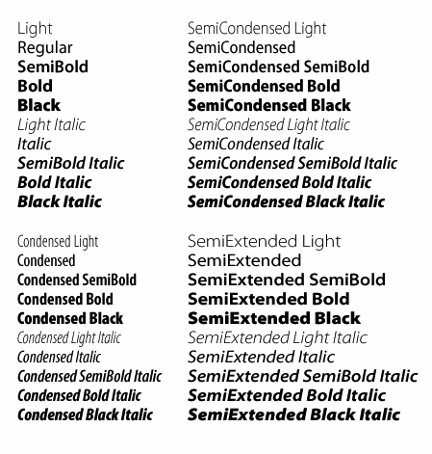
Généralités
Une famille de polices rassemble tous les styles qu’un caractère peut prendre.
    une version normale
    (ou romaine)
    une version italique
    une version grasse
    une version grasse italique
    …et d’autres versions intermédiaires

Slide 6
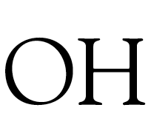
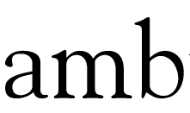
Généralités
Les majuscules sont appelée capitales
Les minuscules sont appelées bas de casse
pour des raisons historiques :
    Du temps de l’imprimerie traditionnelle au plomb, ces caractères étaient rangés dans la casse du bas

Slide 7
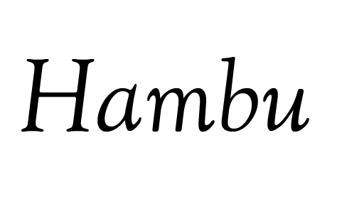
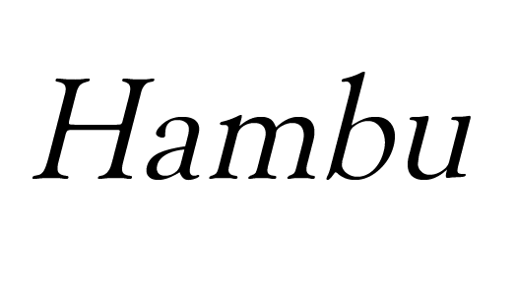
Généralités
Les italiques sont des polices reprenant des caractéristiques de la lettre romaine d’origine mais sont penchées
Il ne faut pas confondre italique et romain penché
  (exemples : Goudy)

Slide 8
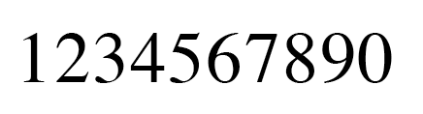
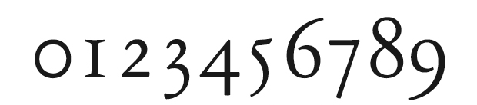
Généralités
Les chiffres dit arabes sont en général disponible dans les fontes traditionnelles en version Didot (même hauteur pour tous les chiffres)
On trouve parfois dans certaines fontes, des chiffres dit elzéviriens qui dépassent de part et d’autre de la ligne de pied.

Slide 9
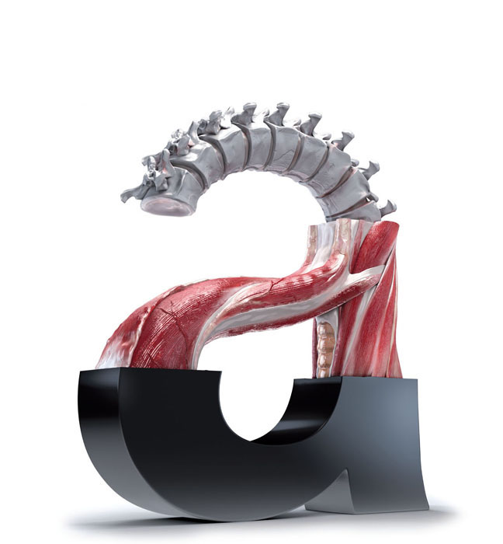
Anatomie de la lettre

Slide 10


Anatomie de la lettre
Ligne de pied
Ligne imaginaire sur laquelle s’alignent les caractères
Hauteur d’x
Hauteur du caractère bas de casse, à l’exclusion des jambages inférieurs et supérieurs

Slide 11

Anatomie de la lettre
Hauteur de capitale
Hauteur de la capitale comprise entre la ligne de pied et l’extrémité supérieure du caractère

Slide 12

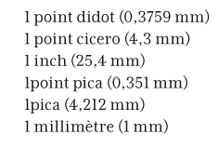
Anatomie de la lettre
Le corps est taille d’un caractère mesurée en points typographiques :
  En Europe on utilise le point Didot égal à 0,3759 mm
  Dans les pays anglo-saxon on utilise le point pica qui mesure 0,351 mm
  12 points Didot = 1 point Cicéro
  En informatique le corps se mesure parfois en pixels ou millimètres
Notes:
La typographie informatique et la publication assistée par ordinateur (PAO) utilisent de nos jours le point pica.

Slide 13



Anatomie de la lettre
Fût
Partie verticale d’un caractère
Traverse
Partie horizontale d’un caractère
Diagonale
Partie inclinée d’un caractère

Slide 14


Anatomie de la lettre
Panse
Trait ovale qui renferme le contrepoinçon (espace blanc également appelé contreforme)
Boucle
Partie du ‘g’ qui descend sous la ligne de pied

Slide 15


Anatomie de la lettre
Jambage supérieur
Partie supérieure d’une lettre bas de casse qui s’élève au-dessus de l’œil
Jambage inférieur
Partie inférieure d’une lettre bas de casse qui descend sous la ligne de pied

Slide 16


Anatomie de la lettre
Délié de jonction
Trait fin qui relie par exemple la panse du ‘g’
à sa boucle
Empattement (Serif)
Petit trait qui prolonge les extrémités des traits droits et obliques des lettres

Slide 17

Anatomie de la lettre
Plein
Partie plus épaisse du caractère
Délié
Partie plus fine du caractère

Slide 18


Anatomie de la lettre
Angle d’empattement
Liaison plus ou moins incurvée entre l’empattement et le fût
Axe oblique
Inclinaison suggérée
par la relation entre les pleins et les déliés

Slide 19


Anatomie de la lettre
Shoulder
Partie incurvée prolongeant un fût
Spur
Projection, plus petite qu’un empattement, qui renforce l’extrémité d’un caractère.
Notes:
Shoulder = épaule
Spur = éperon

Slide 20



Anatomie de la lettre
Queue
Trait court dépassant du ‘Q’ ou du ‘g’
Pointe
Désigne l’extrémité du triangle coiffant le ‘A’ capitale
Spine
Partie incurvée centrale de la lettre ‘S’
Notes:
Spine = Colonne vetébrale

Slide 21
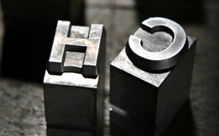

Parlons

Slide 22
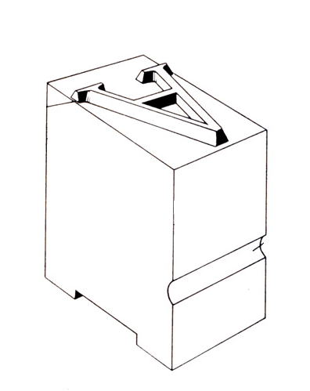
Vocabulaire
Caractère typographique
Parallélépipède métallique.
Posé sur sa base (côté gouttière), il présente :
  verticalement une hauteur
  horizontalement une chasse
  perpendiculairement à la ligne d’impression, un corps
Corps
Hauteur
Chasse
Gouttière

Slide 23
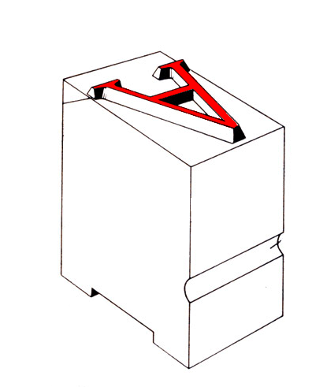
Vocabulaire
Œil
L’œil d’un caractère est sa partie imprimante, le signe en relief qui reçoit l’encre
c’est ce que l’on voit sur le papier !

Slide 24
Vocabulaire
Talus
Talus
Espaces existants sur la surface d’œil :
  Entre la partie supérieure de l’œil et le bord supérieur du caractère, le talus de tête
  entre la partie inférieure de l’œil et le bord inférieur du caractère, le talus de pied
Talus

Slide 25
Vocabulaire
Corps
Le corps d’un caractère est toujours égal à la hauteur de son œil augmentée de son talus de pied et de son talus de tête
Oeil
Corps

Slide 26
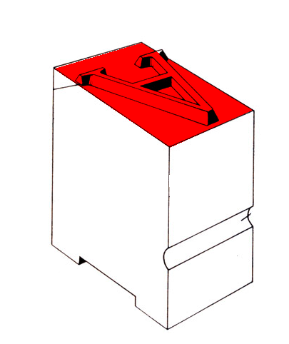
Vocabulaire
Bloc typographique
Le prisme rectangulaire sur lequel le caractère est dressé.

Slide 27
Vocabulaire
Approche
L’approche est l'espace entre deux lettres consécutives
Ne pas confondre
  l’approche de paire (crénage)
  et l’approche de groupe
Approche

Slide 28
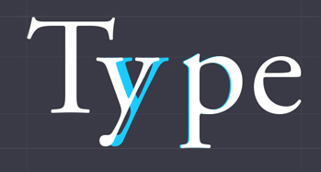
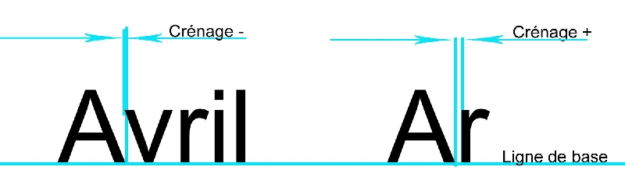
Vocabulaire
  l'approche de paire
  est l’espacement particulier à certaines paires de caractères. On l’appelle aussi crénage
    Dans une police bien crénée, l'espace optique entre 2 lettres est identique
    Dans une fonte de caractère, le crénage est fait manuellement pour toutes les paires de caractères une à une
Notes:
Par exemple, la distance entre un « A » et un « r » est positive,
alors que la distance en un « A » et un « v » est négative.

Slide 29
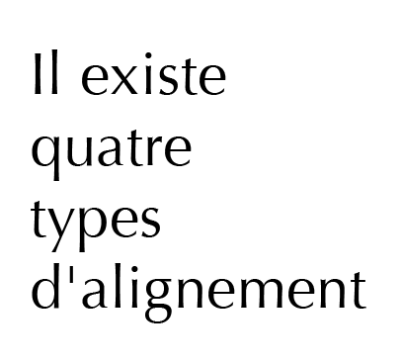
Alignement
  L’alignement c’est le positionnement du texte par rapport aux marges de la page
  Pour un alignement
  « en lignes libre » à gauche
  ou à droite, on parle de composition en drapeau
Notes:
Par exemple, la distance entre un « A » et un « r » est positive,
alors que la distance en un « A » et un « v » est négative.

Slide 30
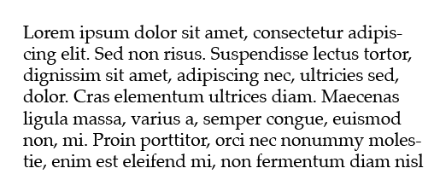
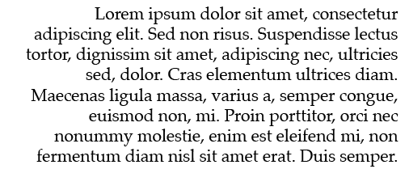
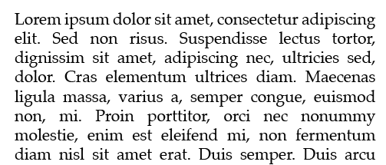
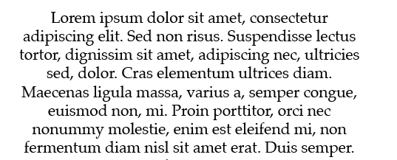
Alignement
  Il existe 4 types d'alignement :
  fer à gauche
  fer à droite
  justifié
  Centré
Notes:
Par exemple, la distance entre un « A » et un « r » est positive,
alors que la distance en un « A » et un « v » est négative.

Slide 31
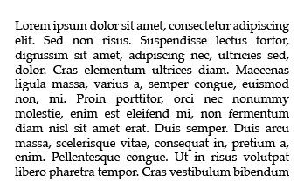
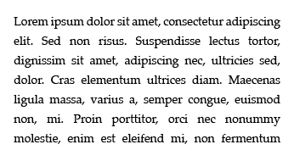
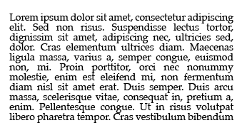
Interlignage
  L’interlignage c’est l’espace ajouté entre les lignes d'un texte pour le rendre lisible
    Les logiciels appliquent automatiquement un interlignage standard en fonction du corps de la police
    Lorsqu’on augmente ou réduit l’interlignage on modifie le “gris” du texte ainsi que le rythme de lecture

Slide 32
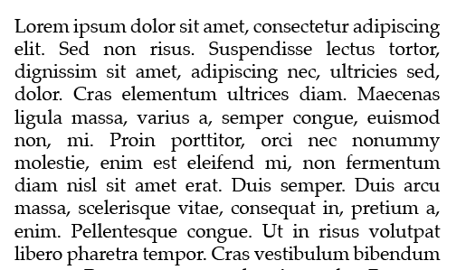
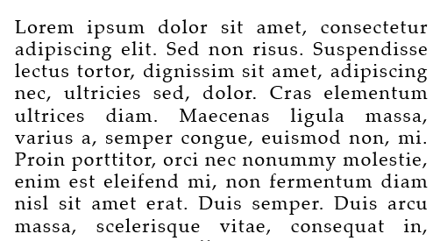
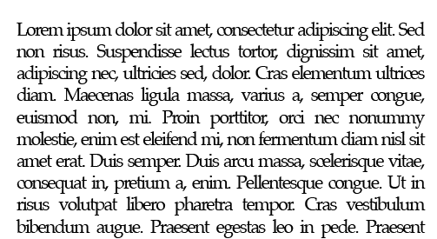
Interlettrage
  L’interlettrage c’est l’ajustement de l'espace entre touts les caractères d’un bloc
  Ne pas confondre avec l’approche de paire (crénage)
  On désigne parfois l'interlettrage sous le terme d'approche de groupe
  Modifier l’interlettrage a une influence sur le “gris “ du texte et sa lisibilité

Slide 33
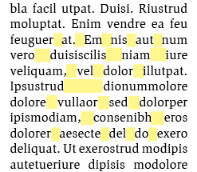
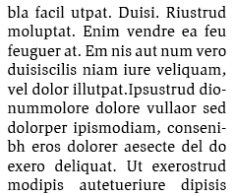
Justification
  Un texte justifié c’est un texte dont l’alignement est forcé à droite et à gauche.
  Il arrive parfois que le texte apparaisse comme « mité »
  Pour éviter ces trous dans le texte, il suffit
    Soit d’activer l’option de césure
    Soit de modifier l’interlettrage

Slide 34
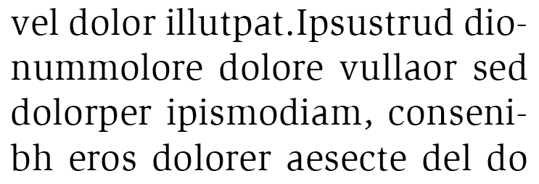
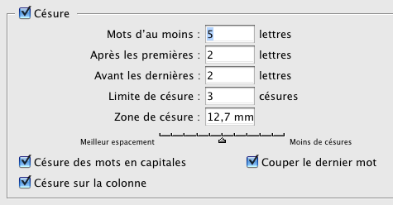


Césures
  La césure est l'opération qui consiste à couper un mot en fin de ligne
  Les logiciels de mise en page permettent de régler finement la césure
    Ce qui permet d’obtenir un meilleur gris du texte
  Les césures sont à éviter
  dans les titres
  Sauf dans certains cas particuliers

Slide 35
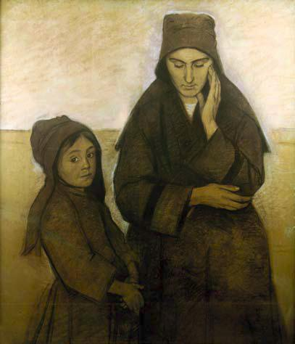
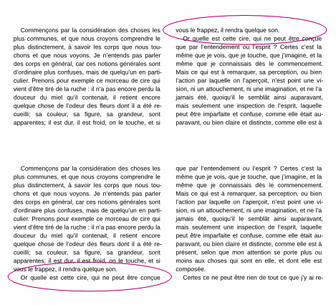
Veuves et orphelins
Une ligne veuve est la dernière ligne d'un paragraphe apparaissant isolée en haut d'une page

Slide 36
Veuves et orphelins
Un orphelin est la première ligne d'un paragraphe apparaissant isolée en bas d'une page

Slide 37
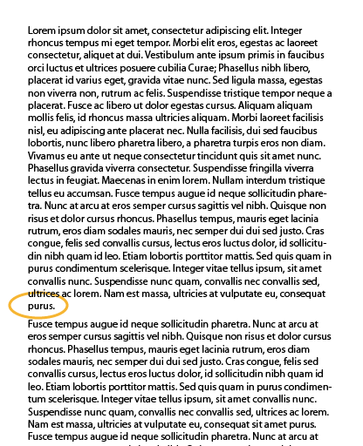
Veuves et orphelins
Ces incidents typographiques peuvent être résolus facilement en réglant :
  Soit les paramètres de césure du texte (coupure des mots)
  Soit l’interlettrage (approche de groupe)
On évitera ainsi ces retours à la ligne pour un seul mot…

Slide 38
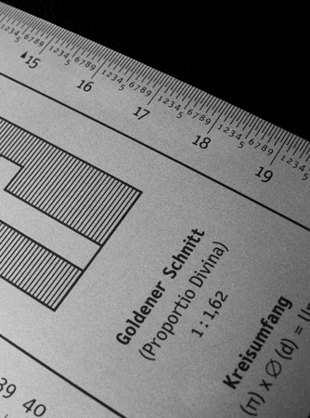
Les règles typographiques

Slide 39
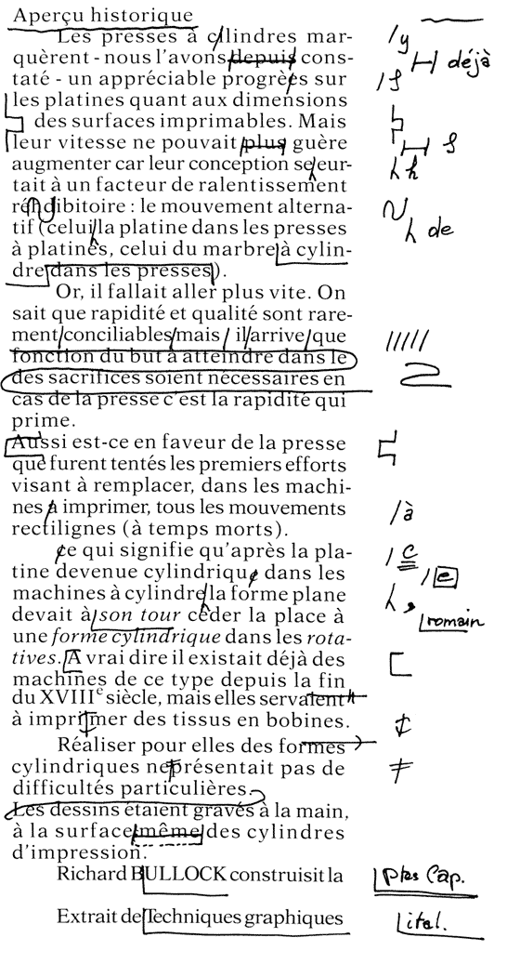
Règles typographiques
  Autrefois
    Les textes était écrits par un rédacteur
    Mis en page par un graphiste
    Composé par un compositeur
    Et imprimé par un imprimeur…
  Maintenant il n’est pas rare que ce soit la même personne qui fasse tout
Notes:
Par conséquent il est utile au graphistes de connaître les règles typographiques

Slide 40
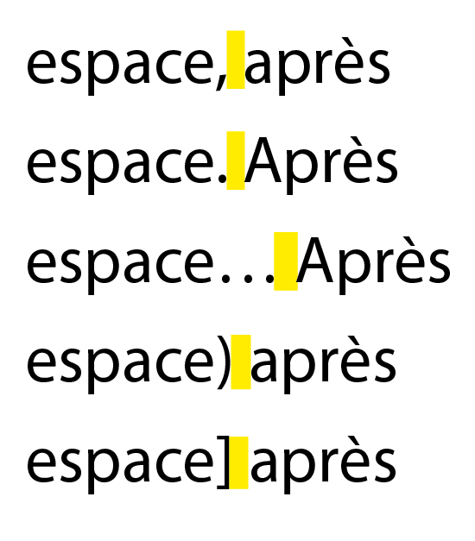
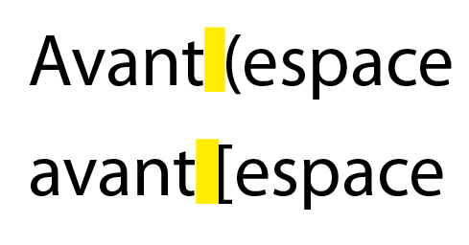
Règles typographiques
  Ponctuation et espace
  virgule, point,
  points de suspension,
  parenthèse fermante,
  crochet droit fermant
  pas d'espace avant
  espace après
  parenthèse ouvrante
  crochet ouvrant
  espace avant
  pas d'espace après

Slide 41
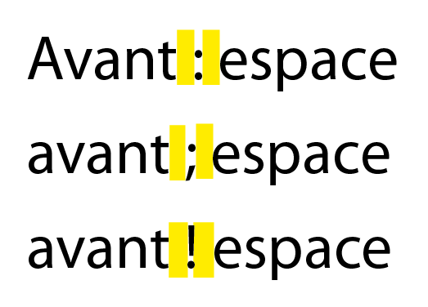


Règles typographiques
  deux points, point-virgule,
  point d'interrogation,
  point d'exclamation
  espace insécable avant
  Apostrophe
  pas d'espace avant ni après
  titres
  pas de point à la fin

Slide 42
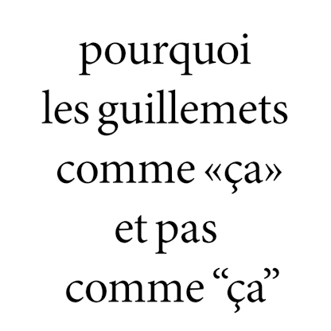
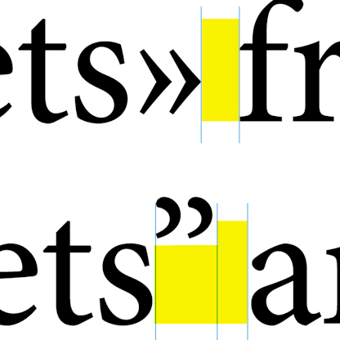
Règles typographiques
  les guillemets « typographiques » doivent remplacer les guillemets "dactylographiques”
  (à l’anglo-saxonne)
  les guillemets français créent moins de vide dans le texte
  Les guillemets typographiques doivent être séparés du texte qu'ils encadrent par des espaces insécables
Notes:
Un espace insécable est un caractère typographique consistant en une espace que l’on intercale entre deux mots (ou un mot et une ponctuation) qui ne doivent pas être séparés par un éventuel retour à la ligne automatique

Slide 43
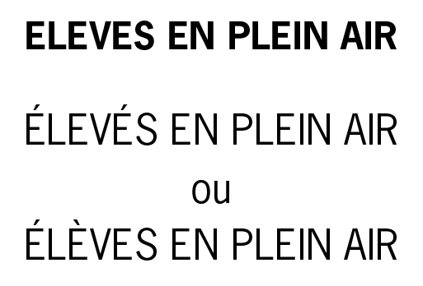
Règles typographiques
  Accents et majuscules
  Normalement on ne met pas d’accent sur les majuscules
  sauf que…
  Cela permet parfois de lever certaines ambigüités !

Slide 44
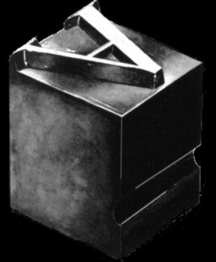
Choix typographiques

Slide 45
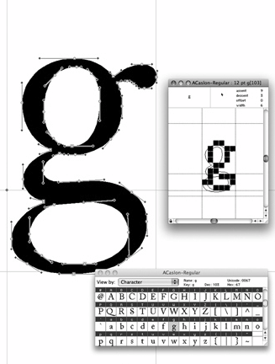
Du plomb au numérique
Aujourd’hui, même si l'ensemble du processus typographique est totalement informatisé
Les objectifs sont les mêmes qu’au temps du plomb
    Etre lisible
    Faire sens
    Etre beau

Slide 46
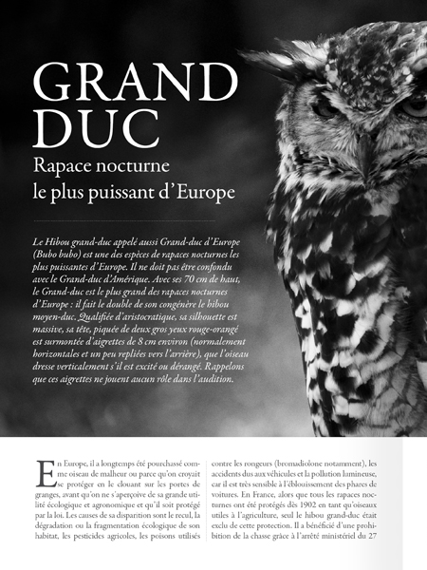
Titres et sous titres
Pour hiérarchiser la lecture, il convient de faire des choix typographiques
Choix de styles
(familles de caractères)
Choix de taille
(corps, graisse)
Choix de disposition
(mise en page, alignement)

Slide 47
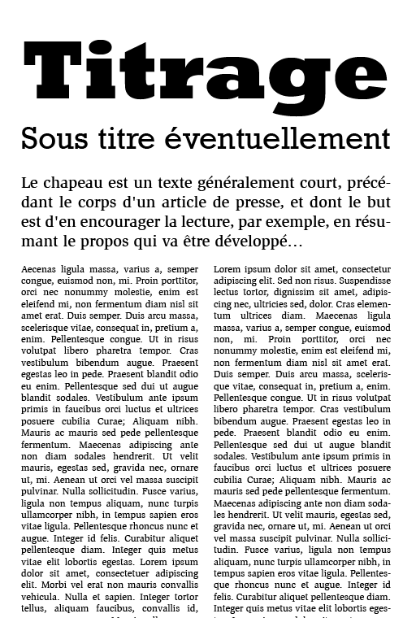
Titrage et labeur
On distingue deux genres de typographie :
Typo de titrage
Typo de labeur
Notes:
La typo de titrage sert à la composition des textes, elle ne doit pas demander d’effort au lecteur mais s’effacer derrière le message qu’elle transmet

Slide 48

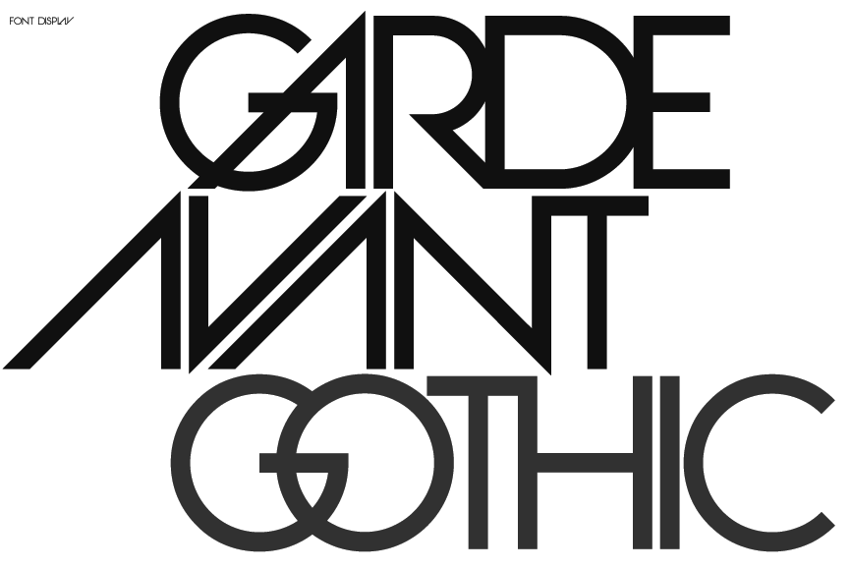
Titrage et labeur
Une typo de titrage est destiné à composer des textes d’ 1 ou 2 phrases dans des corps assez grands
  Le titrage donne au mot une empreinte forte, il attire l’attention
  On peut faire un beau titrage sans avoir une grande expérience, ni développer une réelle réflexion

Slide 49
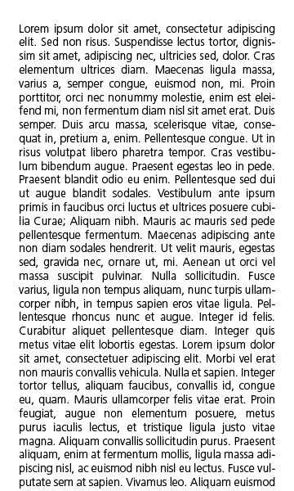
Titrage et labeur
Le choix d’un caractère de labeur est plus subtil
  Il doit se faire discret et pas freiner la lecture
  c’est l’ensemble du pavé de texte et non le détail qui donne sa « couleur » au bloc
  Sa lisibilité repose sur la bonne différenciation des signes les uns par rapport aux autres
Notes:
Le gris typographique est l'impression produite sur l'œil par la vision générale d'un texte
Il ne s'agit pas de sa couleur au sens de la teinte des pigments colorant les caractères, mais au sens de la densité moyenne du gris, résultat optique de la juxtaposition de multiples caractères noirs sur fond blanc
Les différents facteurs qui influencent le gris typographique et son homogénéité sont
la police
le corps
l'interlignage
la graisse
la justification
l'approche entre les caractères

Slide 50

Les évocations typographiques
Le choix d’un ou plusieurs caractères dépendra de l’objectif de la publication bien sûr
  Publicité ?
  Avertissement ?
  Information ?
De ce choix dépendra aussi des évocations (visuelles, culturelles) qui viendront soutenir le sens du texte

Slide 51



Les évocations typographiques
Les évocations sont parfois subjectives mais le plus souvent elles sont interprétées unanimement
  L’Helvetica paraît sérieux
  Le Didot est élégant
  Le Cooper Black évoque les années 70

Slide 52



Les évocations typographiques
On ne peut pas non plus s’adresser à tous les lecteurs sur le même ton
  Un écolier ?
  Un investisseur ?
  Une adolescente ?
Ou bien on peut décider volontairement d’une rupture entre le sens du texte et sa forme

Slide 53

Les mariages typographiques
Il n’y a pas, hélas,
de recette miracle pour
assortir les typos
  On recommande d’éviter de mélanger trop de typos différentes
  Et de choisir des polices trop proches mais de familles différentes

Slide 54

Les mariages typographiques
Il faut créer une hiérarchie
En leur assignant un rôle précis
En aidant le lecteur à “entrer ” dans le texte

Slide 55

Les mariages typographiques
Pour réussir ces assemblages on peut jouer la sécurité
  En utilisant une seule famille de caractères (mais une famille riche en variantes)
  On déclinera alors la même police du gras au maigre
  En variant le corps et la couleur
Le résultat est certes harmonieux mais uniforme

Slide 56
Les mariages typographiques

Slide 57

Les mariages typographiques
On peut, avec plus d’audace
  Combiner du sérif avec du sans-sérif
  Assigner à chaque typo. un rôle et une fonction précise
  Créer du contraste avec des corps différents
  N’utiliser que 2 à 3 familles typographiques maximum

Slide 58

Les mariages typographiques
Century
Il faut faire des essais
jusqu’à ce que le résultat
soit satifaisant
  Il faut rapprocher des typos opposées
  Qui se mettent mutuellement en valeur par contraste
  Et qui assurent une lecture confortable
Gill Sans
Helvetica

Slide 59


Slide 60

Quizz
Comment s’appelle cette écriture romaine ?
Notes:
Rustica

Slide 61

Quizz
Pourquoi peuton dire que cette police Cyclone est « biform » ?
Notes:
Cette police mélange haut et bas de casse dans le même alphabet.
En typographie, ce genre de caractère est appelé « biform »

Slide 62


Quizz
Quelle est la place de la police Optima dans la classification Vox ?
  Humane
  Garalde
  Réale
  Didone
  Mécane
  Linéale
  Incise
  Scripte
  Manuaire
  Fracture
Notes:
Incise
Les Incises tiennent leur nom des Latines d’Inscription (c'est-à-dire les capitales romaines) gravées dans la pierre ou le métal au burin.

Slide 63

Quizz
Quel mouvement artistique a inspiré Paul Renner pour la création de cette typographie ?
Notes:
Futura est une police de caractères linéale géométrique conçue par Paul Renner entre 1924 et 1927 pour la fonderie Bauer (Bauersche Gießerei).
Elle participe, avec les productions de Jan Tschichold, d’une modernité contemporaine du Bauhaus. S’opposant à une tradition typographique
de la continuité, ces travaux se distinguaient par l’affirmation de nouveaux modèles d’écriture, notamment basés sur des formes géométriques

Slide 64

Quizz
Quel est le nom de la typographie incise créée par Albert Boton ?
Notes:
La caroline minuscule
En 771, le très célèbre Charlemagne se retrouve seul roi des Francs, à la tête d’un grand empire.
Il ne sait pas écrire mais est tout de même conscient de la nécessité d’unifier les différentes écritures en usage dans son empire. Et cela afin de «dissiper l’ignorance, faire régner l’ordre et la clarté» et unir l’Europe Chrétienne.
Il veut aussi diffuser l’héritage culturel de l’Antiquité.
Il faut une écriture rapide, pratique et lisible.
Il décide donc de confier à Albinus Flaccus Alcuin, un moine très érudit dont il fait l’un de ses principaux collaborateurs, la restauration culturelle, la réforme de l’enseignement de la grammaire, de l’éloquence et de l’art d’écrire.
Alcuin organise la réforme de l’écriture. Il retient le latin comme langue administrative de l’empire et favorise une nouvelle graphie : la fameuse Caroline.
Celle-ci ne concerne que les lettres minuscules, les majuscules demeurant – comme de nos jours – issues des capitales romaines d’inscription.
Nos caractères typographiques minuscules actuels sont issues de la Caroline, instituée il y a un peu plus de 1200 ans.

Slide 65

Quizz
Pourquoi la Zapfino d’Hermann Zapf n’aurait-t-elle jamais pu exister en plomb ?
Notes:
La caroline minuscule
En 771, le très célèbre Charlemagne se retrouve seul roi des Francs, à la tête d’un grand empire.
Il ne sait pas écrire mais est tout de même conscient de la nécessité d’unifier les différentes écritures en usage dans son empire. Et cela afin de «dissiper l’ignorance, faire régner l’ordre et la clarté» et unir l’Europe Chrétienne.
Il veut aussi diffuser l’héritage culturel de l’Antiquité.
Il faut une écriture rapide, pratique et lisible.
Il décide donc de confier à Albinus Flaccus Alcuin, un moine très érudit dont il fait l’un de ses principaux collaborateurs, la restauration culturelle, la réforme de l’enseignement de la grammaire, de l’éloquence et de l’art d’écrire.
Alcuin organise la réforme de l’écriture. Il retient le latin comme langue administrative de l’empire et favorise une nouvelle graphie : la fameuse Caroline.
Celle-ci ne concerne que les lettres minuscules, les majuscules demeurant – comme de nos jours – issues des capitales romaines d’inscription.
Nos caractères typographiques minuscules actuels sont issues de la Caroline, instituée il y a un peu plus de 1200 ans.

Slide 66

Quizz
Quelle est la caractéristique de cette police ?
Notes:
La caroline minuscule
En 771, le très célèbre Charlemagne se retrouve seul roi des Francs, à la tête d’un grand empire.
Il ne sait pas écrire mais est tout de même conscient de la nécessité d’unifier les différentes écritures en usage dans son empire. Et cela afin de «dissiper l’ignorance, faire régner l’ordre et la clarté» et unir l’Europe Chrétienne.
Il veut aussi diffuser l’héritage culturel de l’Antiquité.
Il faut une écriture rapide, pratique et lisible.
Il décide donc de confier à Albinus Flaccus Alcuin, un moine très érudit dont il fait l’un de ses principaux collaborateurs, la restauration culturelle, la réforme de l’enseignement de la grammaire, de l’éloquence et de l’art d’écrire.
Alcuin organise la réforme de l’écriture. Il retient le latin comme langue administrative de l’empire et favorise une nouvelle graphie : la fameuse Caroline.
Celle-ci ne concerne que les lettres minuscules, les majuscules demeurant – comme de nos jours – issues des capitales romaines d’inscription.
Nos caractères typographiques minuscules actuels sont issues de la Caroline, instituée il y a un peu plus de 1200 ans.

Slide 67

Quizz
Quel est le nom de la typographie que Charlemagne imposa pour tous les écrits de son empire ?
Notes:
La caroline minuscule
En 771, le très célèbre Charlemagne se retrouve seul roi des Francs, à la tête d’un grand empire.
Il ne sait pas écrire mais est tout de même conscient de la nécessité d’unifier les différentes écritures en usage dans son empire. Et cela afin de «dissiper l’ignorance, faire régner l’ordre et la clarté» et unir l’Europe Chrétienne.
Il veut aussi diffuser l’héritage culturel de l’Antiquité.
Il faut une écriture rapide, pratique et lisible.
Il décide donc de confier à Albinus Flaccus Alcuin, un moine très érudit dont il fait l’un de ses principaux collaborateurs, la restauration culturelle, la réforme de l’enseignement de la grammaire, de l’éloquence et de l’art d’écrire.
Alcuin organise la réforme de l’écriture. Il retient le latin comme langue administrative de l’empire et favorise une nouvelle graphie : la fameuse Caroline.
Celle-ci ne concerne que les lettres minuscules, les majuscules demeurant – comme de nos jours – issues des capitales romaines d’inscription.
Nos caractères typographiques minuscules actuels sont issues de la Caroline, instituée il y a un peu plus de 1200 ans.

Slide 68

Quizz
Quelle est le nom de cette police ?
Son auteur ?
Notes:
Escoffon

Slide 69

Quizz
Qui a créé la Blur ?
Notes:
La caroline minuscule
En 771, le très célèbre Charlemagne se retrouve seul roi des Francs, à la tête d’un grand empire.
Il ne sait pas écrire mais est tout de même conscient de la nécessité d’unifier les différentes écritures en usage dans son empire. Et cela afin de «dissiper l’ignorance, faire régner l’ordre et la clarté» et unir l’Europe Chrétienne.
Il veut aussi diffuser l’héritage culturel de l’Antiquité.
Il faut une écriture rapide, pratique et lisible.
Il décide donc de confier à Albinus Flaccus Alcuin, un moine très érudit dont il fait l’un de ses principaux collaborateurs, la restauration culturelle, la réforme de l’enseignement de la grammaire, de l’éloquence et de l’art d’écrire.
Alcuin organise la réforme de l’écriture. Il retient le latin comme langue administrative de l’empire et favorise une nouvelle graphie : la fameuse Caroline.
Celle-ci ne concerne que les lettres minuscules, les majuscules demeurant – comme de nos jours – issues des capitales romaines d’inscription.
Nos caractères typographiques minuscules actuels sont issues de la Caroline, instituée il y a un peu plus de 1200 ans.

Slide 70

Quizz
A quelle époque Auriol a-t-il créé la typo qui porte son nom ?
Quel mouvement artistique l’inspirait ?
Notes:
La caroline minuscule
En 771, le très célèbre Charlemagne se retrouve seul roi des Francs, à la tête d’un grand empire.
Il ne sait pas écrire mais est tout de même conscient de la nécessité d’unifier les différentes écritures en usage dans son empire. Et cela afin de «dissiper l’ignorance, faire régner l’ordre et la clarté» et unir l’Europe Chrétienne.
Il veut aussi diffuser l’héritage culturel de l’Antiquité.
Il faut une écriture rapide, pratique et lisible.
Il décide donc de confier à Albinus Flaccus Alcuin, un moine très érudit dont il fait l’un de ses principaux collaborateurs, la restauration culturelle, la réforme de l’enseignement de la grammaire, de l’éloquence et de l’art d’écrire.
Alcuin organise la réforme de l’écriture. Il retient le latin comme langue administrative de l’empire et favorise une nouvelle graphie : la fameuse Caroline.
Celle-ci ne concerne que les lettres minuscules, les majuscules demeurant – comme de nos jours – issues des capitales romaines d’inscription.
Nos caractères typographiques minuscules actuels sont issues de la Caroline, instituée il y a un peu plus de 1200 ans.

Slide 71

Quizz
Le « romain du Roi »
Est un caractère dessiné pour quel roi ?
Notes:
La caroline minuscule
En 771, le très célèbre Charlemagne se retrouve seul roi des Francs, à la tête d’un grand empire.
Il ne sait pas écrire mais est tout de même conscient de la nécessité d’unifier les différentes écritures en usage dans son empire. Et cela afin de «dissiper l’ignorance, faire régner l’ordre et la clarté» et unir l’Europe Chrétienne.
Il veut aussi diffuser l’héritage culturel de l’Antiquité.
Il faut une écriture rapide, pratique et lisible.
Il décide donc de confier à Albinus Flaccus Alcuin, un moine très érudit dont il fait l’un de ses principaux collaborateurs, la restauration culturelle, la réforme de l’enseignement de la grammaire, de l’éloquence et de l’art d’écrire.
Alcuin organise la réforme de l’écriture. Il retient le latin comme langue administrative de l’empire et favorise une nouvelle graphie : la fameuse Caroline.
Celle-ci ne concerne que les lettres minuscules, les majuscules demeurant – comme de nos jours – issues des capitales romaines d’inscription.
Nos caractères typographiques minuscules actuels sont issues de la Caroline, instituée il y a un peu plus de 1200 ans.

Slide 72

Quizz
Quel est le nom de cette écriture ?
Notes:
La caroline minuscule
En 771, le très célèbre Charlemagne se retrouve seul roi des Francs, à la tête d’un grand empire.
Il ne sait pas écrire mais est tout de même conscient de la nécessité d’unifier les différentes écritures en usage dans son empire. Et cela afin de «dissiper l’ignorance, faire régner l’ordre et la clarté» et unir l’Europe Chrétienne.
Il veut aussi diffuser l’héritage culturel de l’Antiquité.
Il faut une écriture rapide, pratique et lisible.
Il décide donc de confier à Albinus Flaccus Alcuin, un moine très érudit dont il fait l’un de ses principaux collaborateurs, la restauration culturelle, la réforme de l’enseignement de la grammaire, de l’éloquence et de l’art d’écrire.
Alcuin organise la réforme de l’écriture. Il retient le latin comme langue administrative de l’empire et favorise une nouvelle graphie : la fameuse Caroline.
Celle-ci ne concerne que les lettres minuscules, les majuscules demeurant – comme de nos jours – issues des capitales romaines d’inscription.
Nos caractères typographiques minuscules actuels sont issues de la Caroline, instituée il y a un peu plus de 1200 ans.

Slide 73

Quizz
Qui inventa l’italique ?
Notes:
La caroline minuscule
En 771, le très célèbre Charlemagne se retrouve seul roi des Francs, à la tête d’un grand empire.
Il ne sait pas écrire mais est tout de même conscient de la nécessité d’unifier les différentes écritures en usage dans son empire. Et cela afin de «dissiper l’ignorance, faire régner l’ordre et la clarté» et unir l’Europe Chrétienne.
Il veut aussi diffuser l’héritage culturel de l’Antiquité.
Il faut une écriture rapide, pratique et lisible.
Il décide donc de confier à Albinus Flaccus Alcuin, un moine très érudit dont il fait l’un de ses principaux collaborateurs, la restauration culturelle, la réforme de l’enseignement de la grammaire, de l’éloquence et de l’art d’écrire.
Alcuin organise la réforme de l’écriture. Il retient le latin comme langue administrative de l’empire et favorise une nouvelle graphie : la fameuse Caroline.
Celle-ci ne concerne que les lettres minuscules, les majuscules demeurant – comme de nos jours – issues des capitales romaines d’inscription.
Nos caractères typographiques minuscules actuels sont issues de la Caroline, instituée il y a un peu plus de 1200 ans.

Slide 74

Quizz
Qui mlit fin à la Gothique ?
En quelle année ?
Notes:
Hitler en 1941

Slide 75

Quizz
Qui intorduisit dans l’imprimerie française l’apostrophe
la virgule et la cédille ?
Notes:
Geoffroy Tory au 16e
La graphie actuelle de la cédille est issue de l'écriture gothique ou wisigothique médiévale

Slide 76

Quizz
    Citez les les ligatures linguistiques obligatoires
Notes:
La caroline minuscule
En 771, le très célèbre Charlemagne se retrouve seul roi des Francs, à la tête d’un grand empire.
Il ne sait pas écrire mais est tout de même conscient de la nécessité d’unifier les différentes écritures en usage dans son empire. Et cela afin de «dissiper l’ignorance, faire régner l’ordre et la clarté» et unir l’Europe Chrétienne.
Il veut aussi diffuser l’héritage culturel de l’Antiquité.
Il faut une écriture rapide, pratique et lisible.
Il décide donc de confier à Albinus Flaccus Alcuin, un moine très érudit dont il fait l’un de ses principaux collaborateurs, la restauration culturelle, la réforme de l’enseignement de la grammaire, de l’éloquence et de l’art d’écrire.
Alcuin organise la réforme de l’écriture. Il retient le latin comme langue administrative de l’empire et favorise une nouvelle graphie : la fameuse Caroline.
Celle-ci ne concerne que les lettres minuscules, les majuscules demeurant – comme de nos jours – issues des capitales romaines d’inscription.
Nos caractères typographiques minuscules actuels sont issues de la Caroline, instituée il y a un peu plus de 1200 ans.

Slide 77

Détente

Slide 78

Notes:
Esperluette
L’esperluette résulte de la ligature du e et du t.
À l’origine, cette graphie ligaturée était plus ou moins systématiquement utilisée par les copistes médiévaux, qui utilisaient de nombreuses autres abréviations.
L’esperluette est l’un des rares caractères à avoir le même sens dans de nombreuses langues.
Elle est d’un usage courant en anglais, sous le nom d’ampersand. En français, elle est moins utilisée, et même rejetée dans la langue littéraire.
Néanmoins, elle est parfois utilisée dans certains ouvrages, dans l’italique1. Son utilisation en français est essentiellement circonscrite à un usage commercial et publicitaire
L’esperluette est ainsi parfois appelée « et commercial ».

Slide 79

Notes:
Lycée de l'audiovisuel et du design Léonard de Vinci
DONNONS DU CORPS À LA TYPO !

Slide 80

Notes:
Lycée de l'audiovisuel et du design Léonard de Vinci
DONNONS DU CORPS À LA TYPO !

Slide 81

Notes:
Lycée de l'audiovisuel et du design Léonard de Vinci
DONNONS DU CORPS À LA TYPO !

Slide 82

Notes:
Lycée de l'audiovisuel et du design Léonard de Vinci
DONNONS DU CORPS À LA TYPO !

Slide 83
Alphabet

Slide 84
Quizz
http://www.abc-typographie.fr/Quizz/
http://typewar.com/
http://www.quizz.biz/quizz-184446.html

